Slide 1



Прости операции и пресмятания
Работа с конзола, аритметични операции с числа
СофтУни
Преподавателски екип
Софтуерен университет
http://softuni.bg

Slide 2
Имате въпроси?
sli.do #pb-sept

Slide 3

Съдържание
Променливи и типове данни
Четене на потребителски вход
Прости операции
Работа с текст
Работа с числа
Печатане на екрана
Форматиране на изход

Slide 4
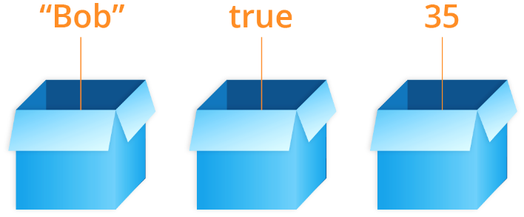
Променливи и типове данни

Slide 5
Променливи
Компютрите са машини, които обработват данни
Данните се записват в компютърната памет в променливи
Променливите имат име, тип и стойност
Дефиниране на променлива и присвояване на стойност:
След обработка данните се записват отново в променливи
Име на променлива
Тип
int count = 5;
Стойност (от тип число)

Slide 6
Типове данни
Променливите съхраняват стойност от даден тип
Число, буква, текст (низ), дата, цвят, картинка,
списък, …
Типове данни – примери:
int – цяло число: 1, 2, 3, 4, 5, …
double – дробно число: 0.5, 3.14, -1.5, …
char – символ: 'a', 'b', '#', …
string – текст (низ): "Здрасти", "Hi", "Banana", …
DateTime – дата: 01-07-2017, 06/06/1997, …

Slide 7

Четене на потребителски вход
Работа с конзола

Slide 8
Прочитане на текст
Всичко, което получаваме от конзолата, идва под формата на текст
Всичко, което печатаме на конзолата, се преобразува в текст
Команда за четене от конзолата:
Връща ни текстът, въведен от потребителя
string name = Console.ReadLine();

Slide 9
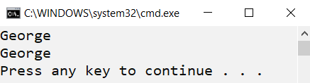
Четене на текст
Програма, която чете име от конзолата и го принтира:
string name = Console.ReadLine();
Console.WriteLine(name);
Примерен вход
Изход

Slide 10
Четене на числа
Четене на цяло число:
Пример: пресмятане на лице на квадрат със страна а:
int num = int.Parse(Console.ReadLine());
int a = int.Parse(Console.ReadLine());
int area = a * a;
Console.WriteLine(area);
Тестване на решението: https://judge.softuni.bg/Contests/Practice/Index/1011#0

Slide 11
Четене на дробно число
Четене на дробно число от конзолата:
Пример: конвертиране от инчове в сантиметри:
double num = double.Parse(Console.ReadLine());
double inches = double.Parse(Console.ReadLine());
double centimeters = inches * 2.54;
Console.WriteLine(centimeters);
Тестване на решението: https://judge.softuni.bg/Contests/Practice/Index/1011#1

Slide 12

Прости операции
Работа с текст и числа

Slide 13

Поздрав по име - пример
Да се напише програма, която:
Чете от конзолата име на човек, въведено от потребителя
Отпечатва "Hello, <name>!", където <name> е въведеното преди това име
Примерен вход и изход:
Petar
Hello, Petar!
Viktor
Hello, Viktor!

Slide 14
Поздрав по име - решение
Console.Write("Enter your name: ");
string name = Console.ReadLine();
Console.Write("Hello, ");
Console.WriteLine(name);
Курсорът остава на същия ред
Тестване на решението: https://judge.softuni.bg/Contests/Practice/Index/1011#2

Slide 15
Съединяване на текст и число
Съединяване на текст и число (оператор +):
string firstName = "Maria";
string lastName = "Ivanova";
int age = 19;
string str = firstName + " " + lastName + " @ " + age;
Console.WriteLine(str);
// Maria Ivanova @ 19
Резултатът е долепяне/конкатенация
double a = 1.5;
double b = 2.5;
string sum = "The sum is: " + a + b;
Console.WritelLine(sum);
// The sum is 1.52.5

Slide 16
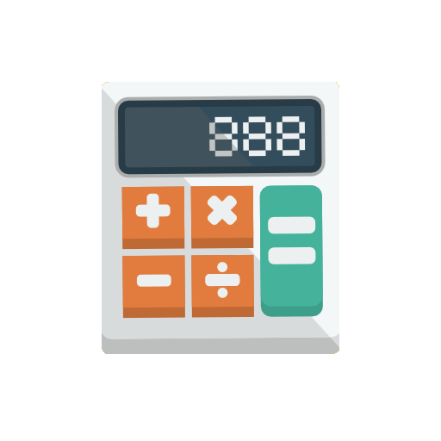
Аритметични операции: + и -
Събиране на числа (оператор +):
Изваждане на числа (оператор -):
int a = 5;
int b = 7;
int sum = a + b;
// 12
int a = int.Parse(Console.ReadLine());
int b = int.Parse(Console.ReadLine());
int result = a - b;
Console.WriteLine(result);

Slide 17

Аритметични операции: * и /
Умножение на числа (оператор *):
Деление на числа (оператор /):
int a = 5;
int b = 7;
int product = a * b;
// 35
int a = 25;
int b = a / 4;
double c = a / 4.0;
int error = a / 0;
// 6 - дробната част се отрязва
// 6.25 - дробно делене
// Грешка: деление на 0

Slide 18
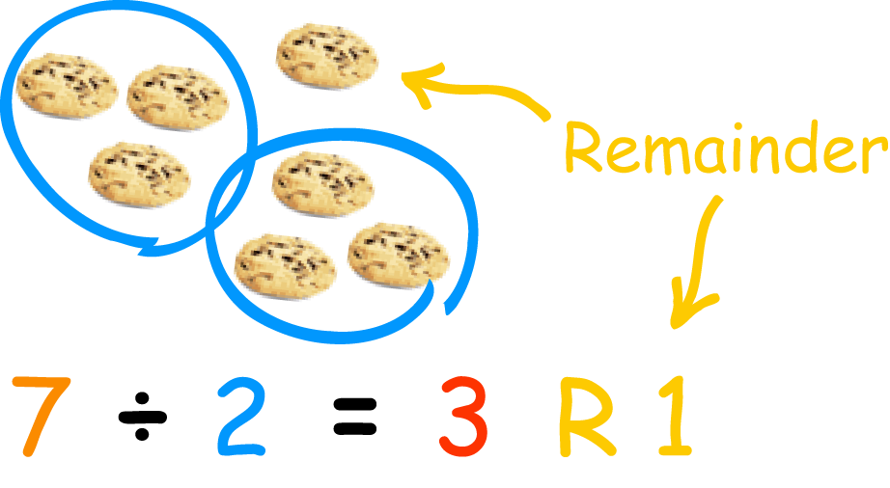
Аритметични операции: %
Модул/остатък от целочислено деление на числа (оператор %):
int a = 7
int b = 2
int product = a % b
// 1
int odd = 3 % 2
int еven = 4 % 2
int error = 3 % 0
// 1 – числото 3 е нечетно
// 0 – числото 4 е четно
// Грешка: деление на 0

Slide 19
Особености при деление на числа
При деление на цели числа резултатът е цяло число:
При деление на дробни числа резултатът е дробно число:
int a = 25;
Console.WriteLine(a / 4);
Console.WriteLine(a / 0);
// Целочислен резултат:6
// Грешка: деление на 0
double a = 15;
Console.WriteLine(a / 2.0);
Console.WriteLine(a / 0.0);
Console.WriteLine(0.0 / 0.0);
// Дробен резултат: 7.5
// Резултат: Infinity
// Резултат: NaN

Slide 20
Числени изрази
В програмирането можем да пресмятаме числени изрази:
Изчисляване на лице на трапец:
int expr = (3 + 5) * (4 – 2);
double b1 = double.Parse(Console.ReadLine());
double b2 = double.Parse(Console.ReadLine());
double h = double.Parse(Console.ReadLine());
double area = (b1 + b2) * h / 2.0;
Console.WriteLine(area);

Slide 21

Задачи с прости изчисления
Решаване на задачи в клас (лаб)

Slide 22

Печатане на конзолата

Slide 23
Съединяване на текст и числа
При печатане на текст, числа и други данни, можем да ги
съединим, използвайки шаблони {0}, {1}, {2} …
string firstName = Console.ReadLine();
string lastName = Console.ReadLine();
int age = int.Parse(Console.ReadLine());
string town = Console.ReadLine();
Console.WriteLine("You are {0} {1}, a {2}-years old person from {3}.", firstName, lastName, age, town);
Тестване на решението: https://judge.softuni.bg/Contests/Practice/Index/1011#3

Slide 24
Закръгляне на числа
В програмирането можем да закръгляме дробни числа
Закръгляне до следващо (по-голямо) цяло число:
Закръгляне до предишно (по-малко) цяло число:
Закръгляне до най-близко число:
double up = Math.Ceiling(23.45); // 24
double down = Math.Floor(45.67); // 45
Console.WriteLine("{0:F2}",123.456); // 123.46
Брой символи след десетичната запетая

Slide 25
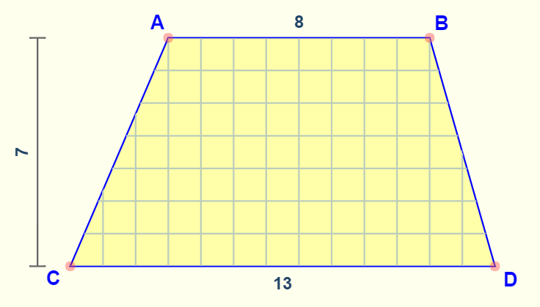
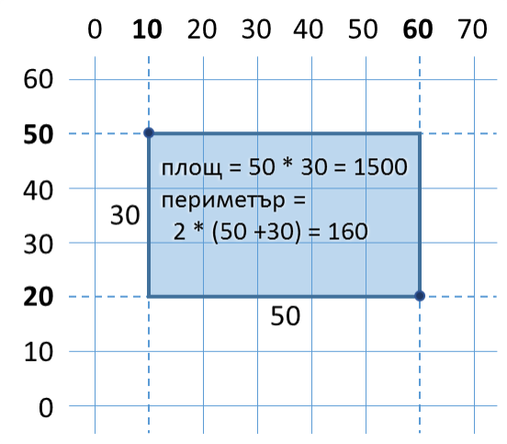
Лица и периметри на фигури
Решаване на задачи в клас (лаб)

Slide 26
Периметър и лице на кръг – пример
Напишете програма, която въвежда радиуса r на кръг и
изчислява лицето и периметъра на кръга
Лице = π * r * r
Периметър = 2 * π * r
π ≈ 3.14159265358979323846…
Area = 12.5663706143592
Perimeter = 12.5663706143592
C
2
O (център)
D = 2*R
Area = 452.38934211693
Perimeter = 75.398223686155
R
12

Slide 27
Периметър и лице на кръг – решение
Console.Write("Enter circle radius. r = ");
double r = double.Parse(Console.ReadLine());
double area = Math.PI * r * r;
double perimeter = 2 * Math.PI * r;
Console.WriteLine("Area = " + area);
Console.WriteLine("Perimeter = " + perimeter);
Тестване на решението: https://judge.softuni.bg/Contests/Practice/Index/1011#5

Slide 28
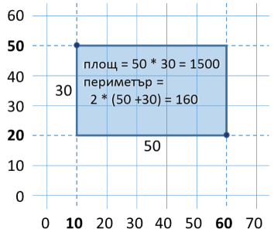
Лице на правоъгълник в равнината – пример
Правоъгълник е зададен с координатите на два от своите срещуположни ъгъла
Да се пресметнат площта и периметъра му
Примерен вход и изход:
1
2
3
4
-20
20
-40
32
Area = 4
Perimeter = 8
Area = 240
Perimeter = 64

Slide 29
Лице на правоъгълник в равнината – решение
double x1 = double.Parse(Console.ReadLine());
double y1 = double.Parse(Console.ReadLine());
double x2 = double.Parse(Console.ReadLine());
double y2 = double.Parse(Console.ReadLine());
double width = Math.Max(x1, x2) - Math.Min(x1, x2);
double height = Math.Max(y1, y2) - Math.Min(y1, y2);
Console.WriteLine("Area = {0}", width * height);
Console.WriteLine("Perimeter = {0}", 2 * (width + height));
Тестване на решението: https://judge.softuni.bg/Contests/Practice/Index/1011#6

Slide 30

Какво научихме днес?
Въвеждане на текст
Четене на число
Пресмятания с числа: +, -, *, /, ()
Извеждане на текст по шаблон
string str = Console.ReadLine();
int num = int.Parse(Console.ReadLine());
int sum = 5 + 3;
Console.WriteLine("{0} + {1} = {2}", 3, 5, 3 + 5);

Slide 31
https://softuni.bg/courses/programming-basics

Slide 32






СофтУни диамантени партньори

Slide 33






СофтУни диамантени партньори

Slide 34

Лиценз
Настоящият курс (слайдове, примери, видео, задачи и др.) се разпространяват под свободен лиценз "Creative Commons Attribution-NonCommercial-ShareAlike 4.0 International"
Благодарности: настоящият материал може да съдържа части от следните източници
Книга "Основи на програмирането със C#" от Светлин Наков и колектив с лиценз CC-BY-SA

Slide 35
Trainings @ Software University
Software University – High-Quality Education, Profession and Job for Software Developers
softuni.bg
Software University Foundation
http://softuni.foundation/
Software University @ Facebook
facebook.com/SoftwareUniversity
Software University Forums
forum.softuni.bg

